Slide 1
DIPLOMADO EN INTRODUCCIÓN A LA CIENCIA DE DATOS
Sesión 9
Luis Alejandro Torres Niño

Slide 2
MANEJO DE ARCHIVOS

Slide 3
Archivos
TIPOS
Con relación a la forma en que los datos son almacenados, los ficheros podríamos clasificarlos como:
Binarios: Contienen una representación exacta del contenido (binario, ceros y unos) de los datos. No son editables.
Texto: Los datos están representados con los caracteres alfanuméricos que los representan. Pueden ser leídos y modificados a través de un editor de texto.

Slide 4
Archivos
ELEMENTOS BÁSICOS
Cuando en Python se usa print(), se escriben los datos en el archivo por defecto o estándar, la pantalla, y que cuando empleamos input(), se leen los datos del archivo por defecto o estándar, el teclado.
Cuando no se usan los archivos estándar, tanto en Python como en cualquier otro lenguaje de programación, se deben realizar unas tareas adicionales.
Abrir el archivo: Asociar el archivo (existente dentro del sistema operativo S.O.) con un objeto que provea la fuente de datos y definir si se va utilizar para entrada o para salida de datos, es decir, para leer o para escribir.
Cerrar el archivo: Una vez finalizada la interacción con el objeto que representa el archivo, este hecho debe ser informado al S.O. mediante los métodos apropiados. Así, el S.O. podrá realizar las acciones requeridas para garantizar que el archivo queda en un estado consistente y seguro.

Slide 5
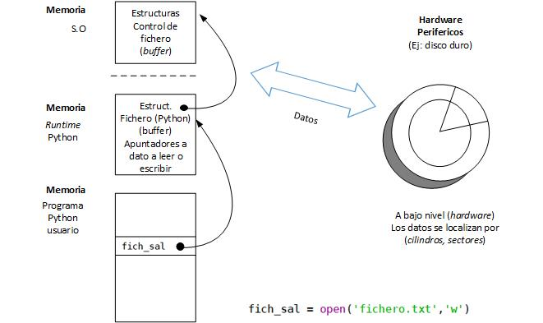
Archivos
ELEMENTOS BÁSICOS
Flujo de datos (stream)
El símil se basa en el hecho de interpretar la entrada/salida como una corriente o río de datos, donde estos son representados por la aparición en serie, uno tras otro, de los bytes que representan cada uno de los valores transferidos.

Slide 6
Archivos
ELEMENTOS BÁSICOS
Memoria intermedia (buffers)
La entrada/salida desde/hacia archivos está mediada, de forma transparente al programador, por memoria auxiliar o búferes (buffers).
Necesidad de cerrar el fichero
La escritura/lectura se realiza sobre los búferes y estos son eventualmente transferidos al medio físico. Cuando se cierra el archivo, se fuerza a realizar esa transferencia. De otro modo, se podría incurrir en pérdida de información.
La utilización de un archivo comporta un consumo importante de memoria del computador (búferes y otros elementos). Si no se cierra el archivo, esa memoria resulta inutilizada.
El Sistema Operativo establece un número máximo de archivos que pueden estar abiertos simultáneamente. Si no se cierran los archivos que, de momento, no se están utilizando, puede que el programa no pueda abrir otros que sí son necesarios.

Slide 7
Archivos
LECTURA LÍNEA A LÍNEA
Apertura y el cierre
Para abrir un archivo se debe tener en cuenta:
La localización del archivo: (“datos/dataset.dat”)
La declaración del modo de apertura, que es un parámetro que indica si, por ejemplo, queremos leer del fichero o escribir en el archivo:
'w' para escritura
'r' para lectura
La asignación de un nombre en el programa que a partir de ese momento representará al archivo (Ej.: datos)
Para abrir un archivo se cuenta con la función open(), que devuelve el objecto archivo con el que se trabajará en Python.
datos = open('datos/dataset.dat',’r')

Slide 8
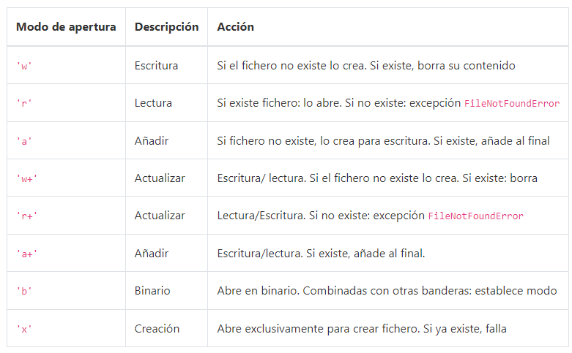
Archivos
LECTURA LÍNEA A LÍNEA
Apertura y el cierre
Para cerrar el archivo se usa el método close().
datos = open('datos/dataset.dat',’r')
# Código de escritura en el archivo
# ...
datos.close() # Cerramos el archivo

Slide 9
Archivos
LECTURA LÍNEA A LÍNEA
Tras abrir el archivo correspondiente, la forma básica de leer línea a línea es:
datos = open('datos/dataset.dat',’r')
for linea in datos:
# Procesar la línea
datos.close() # Cerramos el archivo
datos = open('datos/dataset.dat',’r')
for linea in datos:
print(linea)
datos.close() # Cerramos el archivo

Slide 10
Archivos
LECTURA LÍNEA A LÍNEA
Al igual que con la función de lectura estándar input(), se están leyendo cadenas de caracteres, es decir, línea es un dato tipo str.
lista_enteros = []
datos = open('datos/dataset.dat',’r')
for linea in datos:
lista_enteros.append(int(linea))
print(lista_enteros)
datos.close() # Cerramos el archivo

Slide 11
Archivos
MANEJO DE EXCEPCIONES CON ARCHIVOS
Existen una serie de elementos externos que dependen del hardware y del Sistema Operativo que pueden fallar y que están fuera del control del programador.
El archivo que se pretende abrir para lectura no existe.
Se pretende abrir para escritura un archivo en un medio físico (dispositivo) o lógico (carpeta) protegido contra escritura.
La estructura o formato que se espera del archivo no es la realmente existente.
Durante la lectura del archivo, se produce otro tipo de excepción, como una división por 0, etc.
lista_enteros = []
try:
datos = open('datos/dataset.dat',’r')
for linea in datos:
lista_enteros.append(int(linea))
except ValueError as error:
print(error)
else:
print(lista_enteros)
finally:
print('Cerramos el archivo.')
datos.close()
FileNotFoundError
NameError
IndexError

Slide 12
Archivos
OTRAS FORMAS DE LECTURA
Una alternativa a leer línea por línea es hacerlo en un único paso:
Usando el método readlines(). Se crea una lista con las cadenas de caracteres de cada una de las líneas.
lista_enteros = []
try:
datos = open('datos/dataset.dat', 'r')
lista_lineas = datos.readlines()
except FileNotFoundError as error:
print(error)
else:
print("Lista con las líneas del archivo\n{}".format(lista_lineas))
# Transformamos cada una de las líneas en el entero correspondiente
lista_enteros = [int(linea) for linea in lista_lineas] # Lista por comprensión
print("Lista con los enteros del archivo\n{}".format(lista_enteros))

Slide 13
Archivos
OTRAS FORMAS DE LECTURA
Una alternativa a leer línea por línea es hacerlo en un único paso:
Usando el método read(). Se obtendrá una única cadena de caracteres unión de todas las líneas, incluidos los caracteres nueva línea.
try:
datos = open('datos/dataset.dat', 'r')
lineas_unidas = datos.read()
except FileNotFoundError as error:
print(error)
else:
lista_enteros = [int(palabra) for palabra in lineas_unidas.split()]
print("Lista con los enteros del fichero en columna\n{}".format(lista_enteros))
try:
datos = open('datos/dataset.dat', 'r')
lineas_unidas = datos.read()
except FileNotFoundError as error:
print(error)
else:
print("Una única cadena de caracteres correspondiente a todo el fichero\n{}".format(lineas_unidas))
Lo que se saca por pantalla es una única cadena de caracteres, la cadena '1\n2\n3\n4\n5\n6\n7\n8\n9\n10\n', en cuyo interior hay caracteres nueva línea \n.

Slide 14
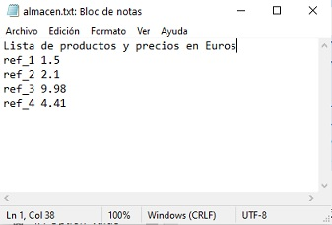
Archivos
LEYENDO UN ARCHIVO CON FORMATO COMPLEJO
Las aplicaciones prácticas requieren ser capaces de crear y leer archivos que tengan una estructura compleja conocida de tamaño arbitrario, con independencia del número de datos que estos archivos almacenen. En estos archivos pueden mezclarse comentarios y datos tanto numéricos como cadenas de caracteres.
La figura muestra el archivo almacen.txt, cuyo formato es algo más complejo, formado por:
Una línea inicial que es un comentario explicativo útil solo para el usuario que lo abre directamente desde un editor de textos.
Una serie de líneas que contienen, cada una de ellas, una referencia de un producto y su precio.

Slide 15
Archivos
LEYENDO UN ARCHIVO CON FORMATO COMPLEJO
# Leyendo el archivo "almacen.txt"
try:
fich = open('datos/almacen.txt', 'r')
fich.readline() # Leemos la primera línea, pero la obviamos
producto = []
precio = []
for linea in fich:
palabras = linea.split()
producto.append(palabras[0])
precio.append(float(palabras[1]))
except FileNotFoundError as error:
print(error)
else:
print(producto)
print(precio)

Slide 16
Archivos
LEYENDO UN ARCHIVO CON FORMATO COMPLEJO
def lee_archivo(nombre):
try:
fich = open(nombre, 'r')
fich.readline() # Leemos la primera línea pero la obviamos
listado_precios = []
for linea in fich:
palabras = linea.split()
listado_precios.append((palabras[0], float(palabras[1])))
except FileNotFoundError as error:
raise FileNotFoundError(error)
else:
return listado_precios
# Programa principal
try:
lista = lee_archivo('datos/almacen.txt')
except FileNotFoundError as error:
print(error)
else:
print(lista)

Slide 17
Archivos
ESCRITURA EN UN ARCHIVO
Puede usarse la función print() para escribir en un archivo, pero el método relevante es write(). A diferencia de print(), el método write() no añade un carácter nueva línea por defecto al escribir en el archivo.
Escritura usando el modo de apertura 'w':
Si el archivo no existe, se creará uno nuevo con ese nombre
Si el archivo ya existe, ¡se borrará su contenido!

Slide 18
Archivos
ESCRITURA DE UN ARCHIVO
Puede usarse la función print() para escribir en un archivo, pero el método relevante es write(). A diferencia de print(), el método write() no añade un carácter nueva línea por defecto al escribir en el archivo.
def escribe_archivo(nombre, comentario, lista):
try:
fich = open(nombre, 'w')
fich.write(comentario + '\n') # Escribimos el comentario
for x in lista:
fich.write('{} {}\n'.format(x[0], x[1]))
except FileNotFoundError as error:
raise FileNotFoundError(error)
# Programa principal
comentario = 'Lista de productos y precios en Euros'
listado_precios = [('ref_1', 1.5), ('ref_2', 2.1), ('ref_3', 9.98), ('ref_4', 4.41)]
try:
escribe_archivo('datos/almacen_clon.txt', comentario, listado_precios)
except FileNotFoundError as error:
print(error)

Slide 19
Archivos
ESCRITURA DE UN ARCHIVO
Para que print() escriba en un archivo diferente a la consola, que es el archivo por defecto, se puede utilizar el parámetro file de print() de la manera que se muestra:
def escribe_archivo(nombre, comentario, lista):
try:
with open(nombre, 'w') as fich:
print(comentario, file=fich) # Escribimos el comentario
for x in lista:
print(x[0], x[1], file=fich)
except FileNotFoundError as error:
raise FileNotFoundError(error)
# Programa principal
comentario = 'Lista de productos y precios en Euros'
listado_precios = [('ref_1', 1.5), ('ref_2', 2.1), ('ref_3', 9.98), ('ref_4', 4.41)]
try:
escribe_archivo('datos/almacen_clon.txt', comentario, listado_precios)
except FileNotFoundError as error:
print(error)

Slide 20
Archivos
EJERCICIOS
Escribir una función que pida un número entero entre 1 y 10 y guarde en un archivo con el nombre tabla-n.txt la tabla de multiplicar de ese número, done n es el número introducido.
Escribir una función que pida un número entero entre 1 y 10, lea el archivo tabla-n.txt con la tabla de multiplicar de ese número, done n es el número introducido, y la muestre por pantalla. Si el archivo no existe debe mostrar un mensaje por pantalla informando de ello.
Escribir una función que pida dos números n y m entre 1 y 10, lea el archivo tabla-n.txt con la tabla de multiplicar de ese número, y muestre por pantalla la línea m del archivo. Si el archivo no existe debe mostrar un mensaje por pantalla informando de ello.

Slide 21
ARCHIVOS JSON

Slide 22
Archivos
ARCHIVOS JSON
Los archivos JSON, cuyo nombre corresponde a las siglas JavaScript Object Notation o Notación de Objetos de JavaScript, es un formato ligero de intercambio de datos, que resulta sencillo de leer y escribir para los programadores y simple de interpretar y generar para las máquinas.
Permiten almacenar estructuras de datos de Python, como listas o diccionarios para que se puedan utilizar en otro momento o en otro programa
Utiliza la librería o módulo json: import json
Se realizar su apertura con el comando open igual que los archivos texto.
El método para almacenar en el archivo json es dump
El método para leer o cargar la información del archivo json es load

Slide 23
Archivos
ARCHIVOS JSON - CREACIÓN
import json
lista = [10, 20, 30, 40, 70, 100]
# Apertura y Creación
archivo = open('datos/lista.json', 'w')
json.dump(lista, archivo)
# Cierre del archivo
archivo.close()
Lista
import json
diccionario = {1:'Lapiz', 2:'Borrador', 3:'Cuaderno', 4:'Lapicero'}
# Apertura y Creación
archivo = open('datos/diccionario.json', 'w')
json.dump(diccionario, archivo)
# Cierre del archivo
archivo.close()
Diccionario

Slide 24
Archivos
ARCHIVOS JSON - LECTURA
recursos_intef/recurso3 at main · josedom24/recursos_intef (github.com)
import json
# Carga del archivo
archivo = open('datos/lista.json', 'r')
lista = json.load(archivo)
# Cierre del archivo
archivo.close()
print("Lista: ", lista)
for i in range(len(lista)):
print(lista[i])
Lista
import json
# Carga del archivo
archivo = open('datos/diccionario.json', 'r')
diccionario = json.load(archivo)
# Cierre del archivo
archivo.close()
print("Diccionario: ", diccionario)
for key, value in diccionario.items():
print(key, value)
Diccionario

